Slide 1

통합쇼핑몰형 유통관리 시스템 Ver. 2
언택스 시대를 위한 컨택스 플랫폼
“LOGNET 유통망에 접속하라!”

Slide 2


Slide 3

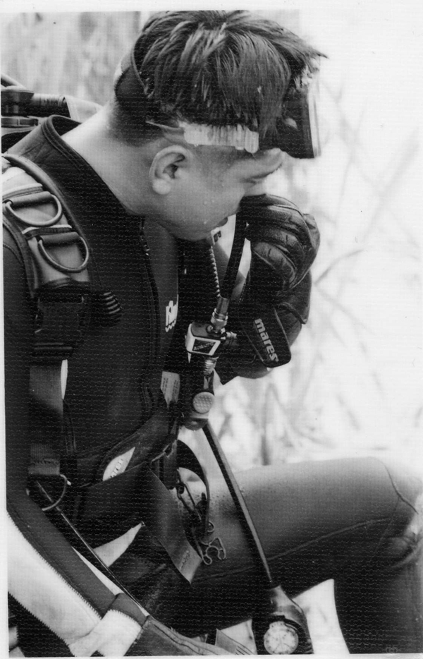

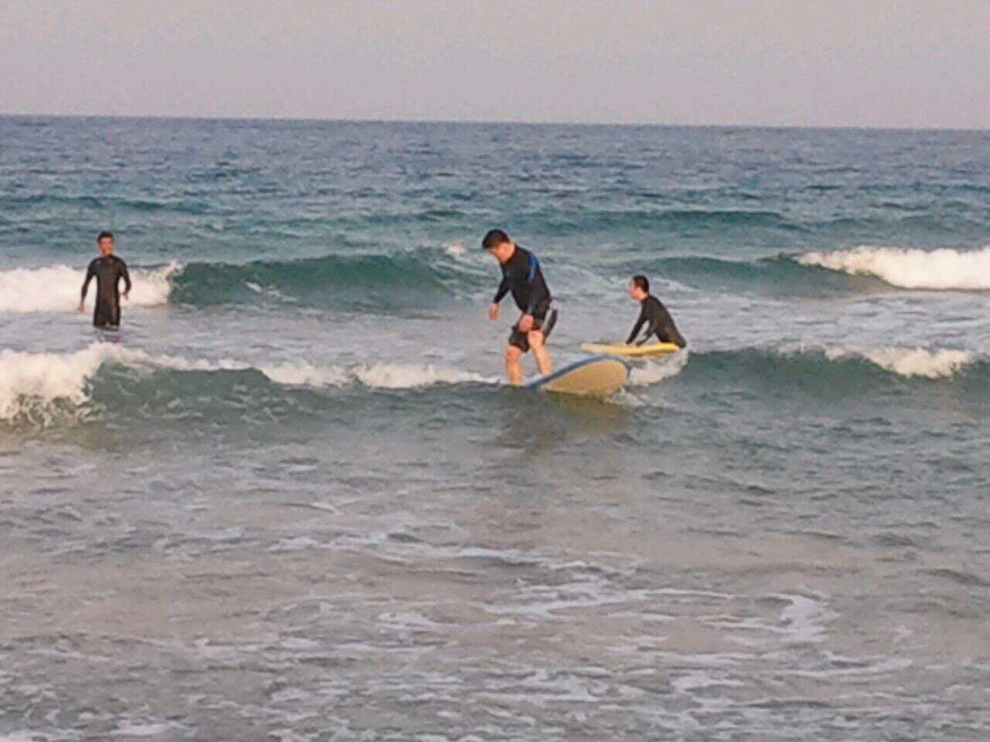
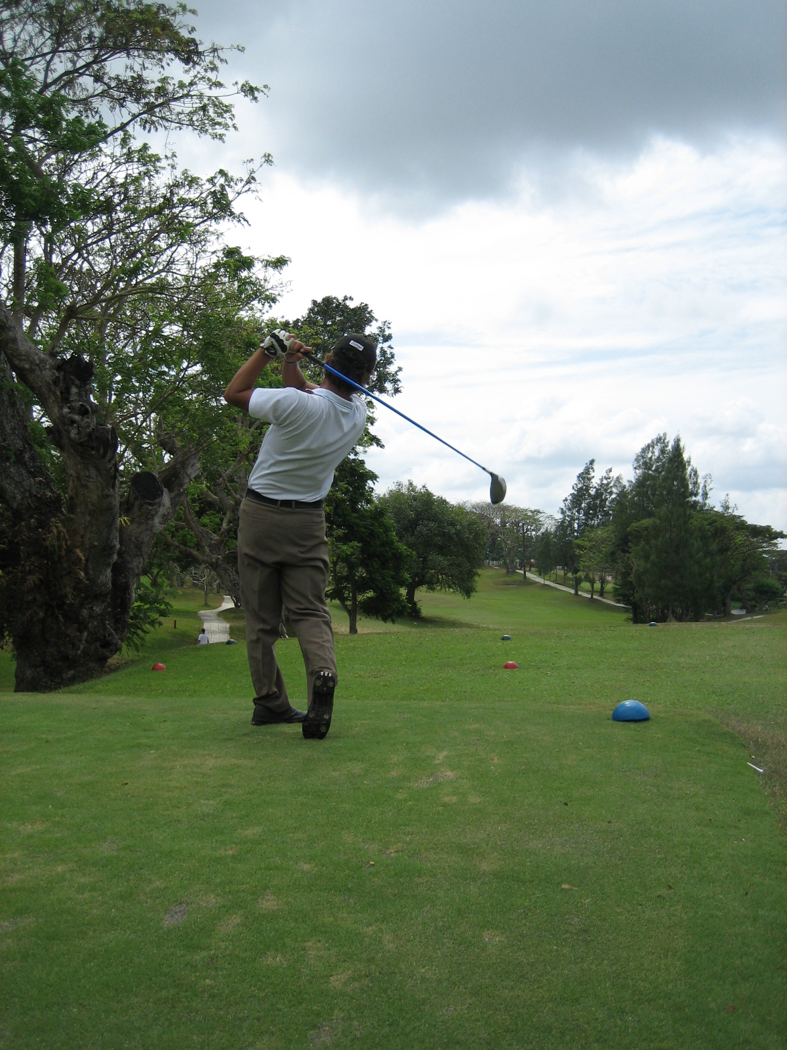


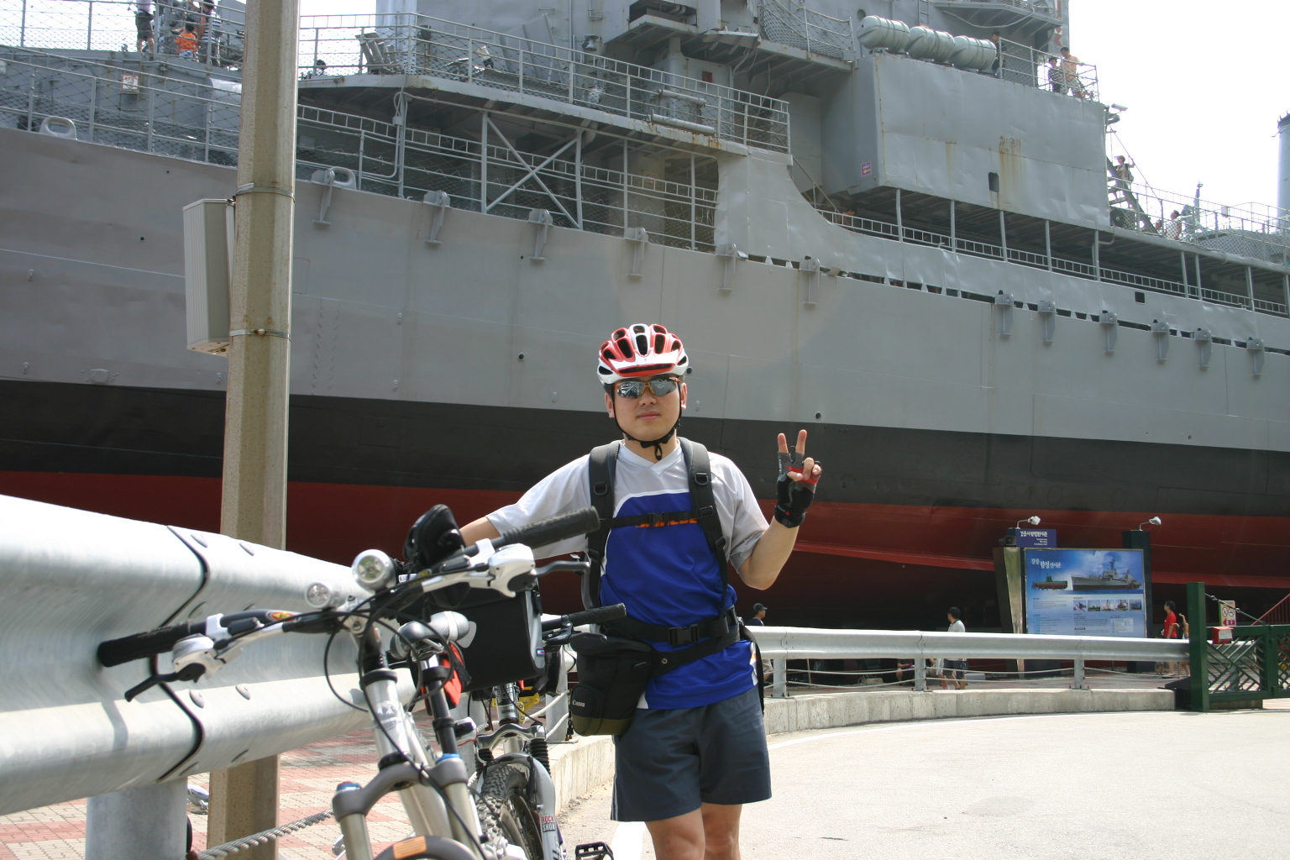
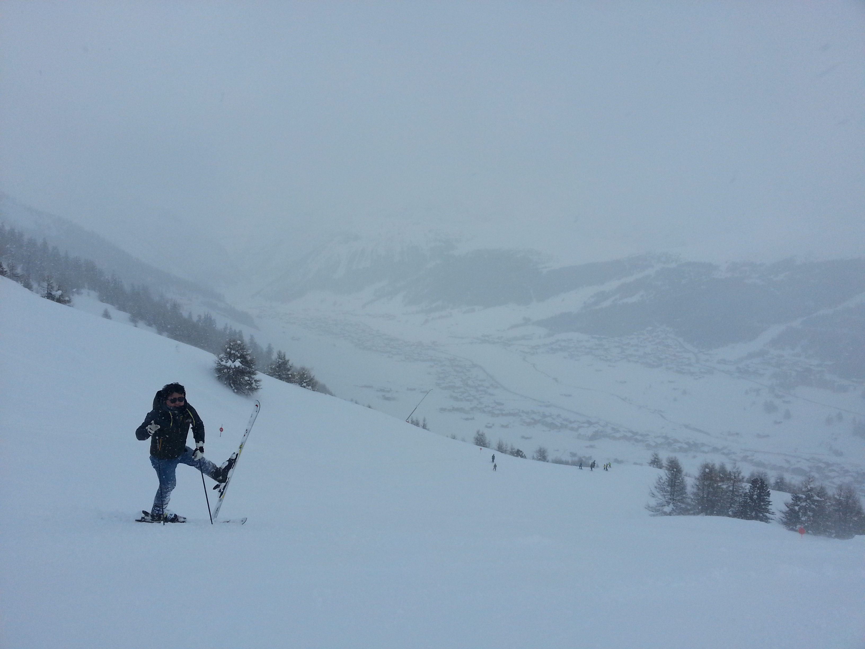

A
대표소개
개인적인 이야기를 잠시….
여행, 스포츠, 레저가 좋아 스포츠
유통업계에 종사한지 20여년…
YOLO라는 용어 조차 없던 시절
YOLO족 출신…
그래서 시작 된….
로그넷(LOGNET)

Slide 4
시대의 변화에 따른 유통시장의 변화
부제 : 시대의 변화가 만든 로그넷(LOGNET)

Slide 5

B
유통 업체 현황
종사자 규모별 도매 및 소매업체 수 |  |  |  | 통계청
산업분류별 | 규모별 | 2019 |  | 업체비율
 |  | 사업체수 (개) | 총종사자수 (명)
G.도매 및 소매업(45~47) | 전규모 | 492,672 | 2,601,165 | 100%
 | 1~4인 | 356,853 | 960,594 | 72%
 | 5~9인 | 94,694 | 585,551 | 19%
 | 10~29인 | 33,739 | 509,749 | 8%
 | 30~49인 | 4,131 | 153,472
 | 50~99인 | 2,108 | 142,734
 | 100~199인 | 820 | 111,631
 | 200~299인 | 163 | 39,257
 | 300~499인 | 109 | 41,465
 | 500~999인 | 38 | 29,310
 | 1000인이상 | 17 | 27,402
10인 이하 업체 합계 |  | 451,547 | 1,546,145 | 92%
※ 한국의 도소매 업체 중에 직원이 10인 이하 회사는
전체의 92%...
92% 회사에게 전산 프로그램이란 계륵과 같은 존재.
- 전담 인력 부족
- 비 전문성
- 중복 등록업무 발생
(ex. 입출고등록-ERP,POS,쇼핑몰 etc.)
※ 없으면 업무처리가 힘들고 있어도
전문인력이 없어 관리에 어려움이 있다.

Slide 6
C
유통 업계 현황
구분 | 시점 | 시장구조 | 업무형태 | 인력현황 | 전산프로그램
1세대 | ~2005년 | 전통적인 유통 계층 유지 (제조사,수입사,도매,소매) | 단순한 계층구조의 시장으로 유통관리 업무 또한 단순함 | 인력수급 용이 업무 수련도 上 인건비 下 | 전통적인 관리프로그램의 충분한 활용과 정착으로 어려움이 없음 엑셀 관리 가능
2세대 | 2005년 ~ 2015년 | 온라인 마켓의 성장 전통적인 유통 계층의 변화 (계층간 경계 침범) 신흥마켓 강자의 등장 (파워셀러,블로거,etc) | 추가된 새로운 유통망으로 인한 유통관리 업무의 폭증 전산프로그램의 도입 및 활용 증가 | 인력수급 차질 업무 숙련도 下 인건비 下 | 기본적으로 도매관리를 목적으로 개발된 전산프로그램의 한계 소매(온,오프라인)관리의 필요성 대두 일부 자동화 서비스 개발 (사방넷,통합프로그램, 등) ※ 로그넷 개발 시작
3세대 | 2015년 ~ 현재 | 새로운 유통 환경 계층의 경계가 없어짐 | 새로운 유통망의 추가로 처리업무의 증가속도가 더욱 빨라짐 | 인력수급 어려움 업무 숙련도 양극화의 극대화 (YOLO,MZ세대) 인건비 中,上 | 최소 인력으로 전체업무 처리가 가능한 시스템의 필요성이 증대됨
※ 업무량은 증가하고 인건비는 상승한 반면 인력수급은 힘들어 졌다. 따라서 지금 세대에 맞는 새로운 시스템이 필요하다.

Slide 7
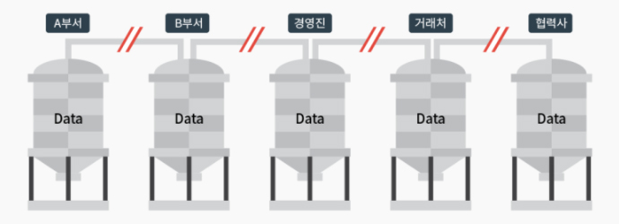
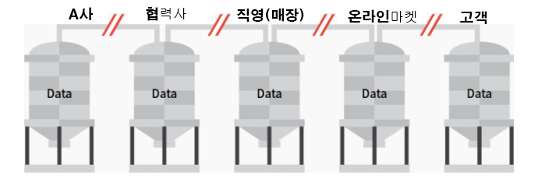
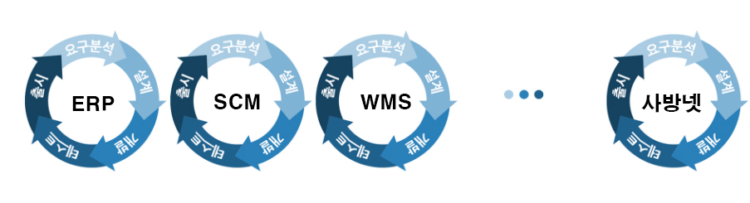
D
유통관련 전산프로그램 변화
전통적인 사일로 (1세대)
사일로형태의 변화(2세대)
애자일(Agile) 로지스틱 (새로운 사일로의 탄생)
노마드(NOMAD) – NO SILO (3세대)

Slide 8
E
로그넷 개발 명제
수기 관리를
배제 시킨다.
(모든 입력 정보는 원점에서 이뤄진다.)
01
직관적인
디자인과 구성으로
사용자의 혼돈을
최소화 시킨다.
02
최소의 인력으로
전체관리가
가능해야 한다.
03

Slide 9
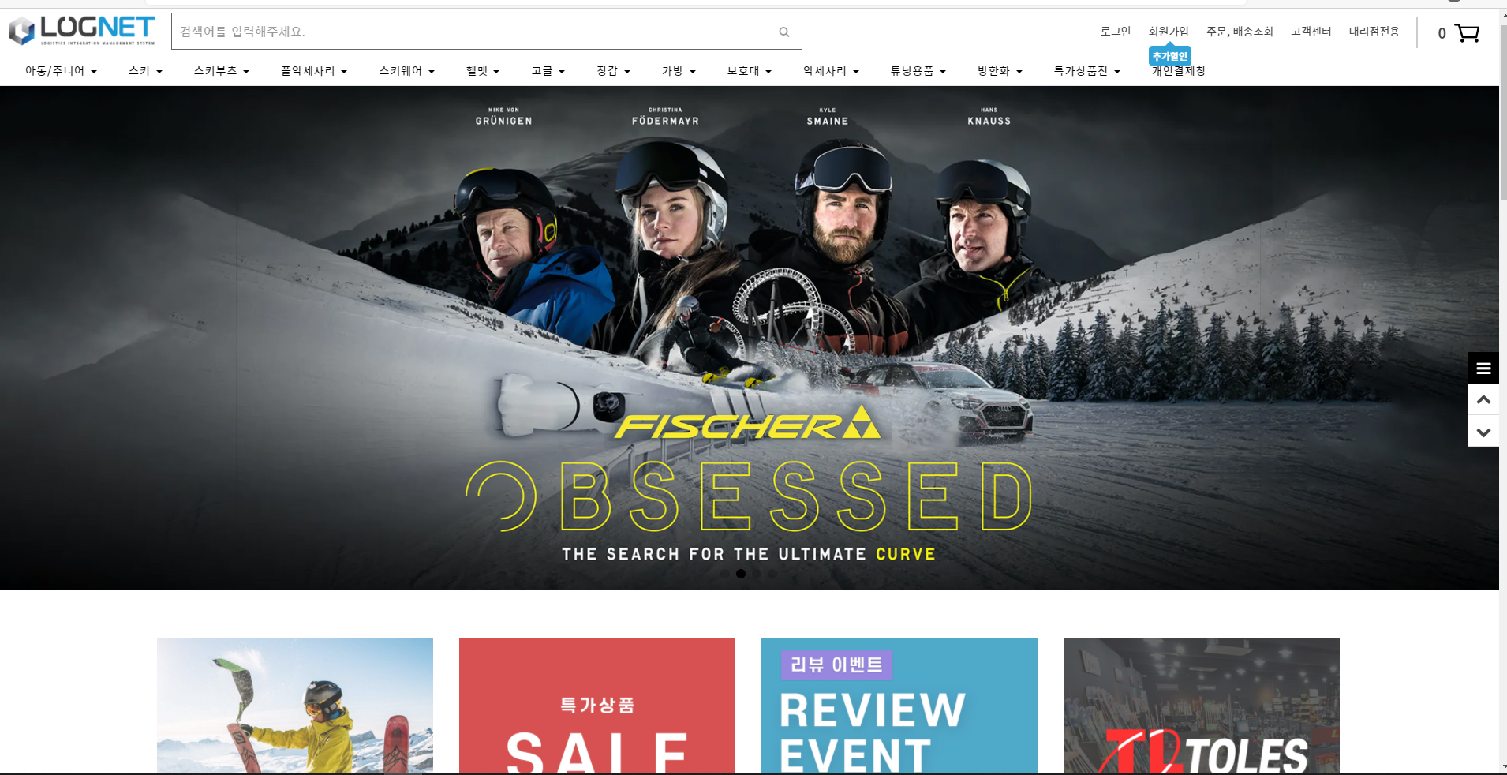
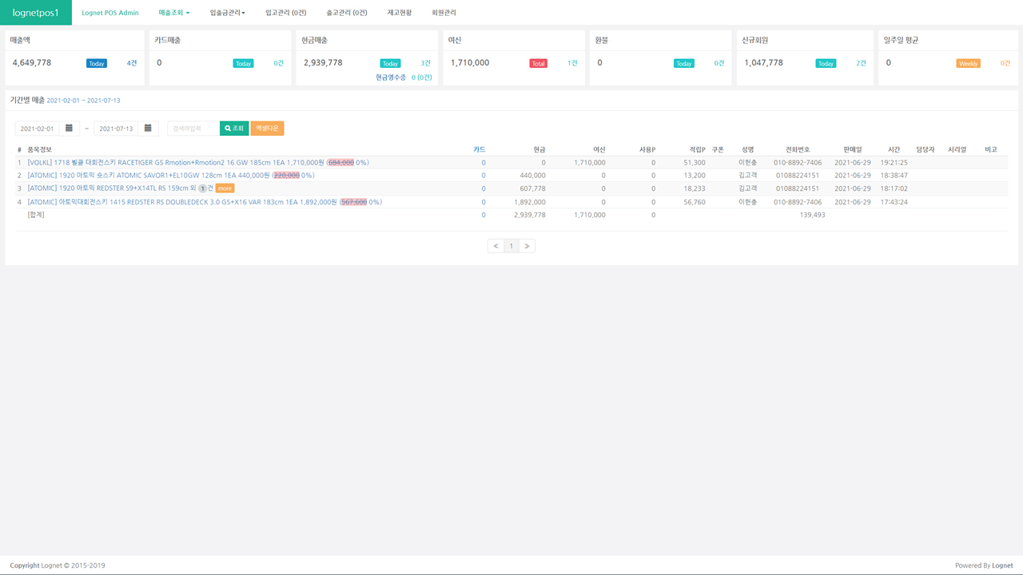
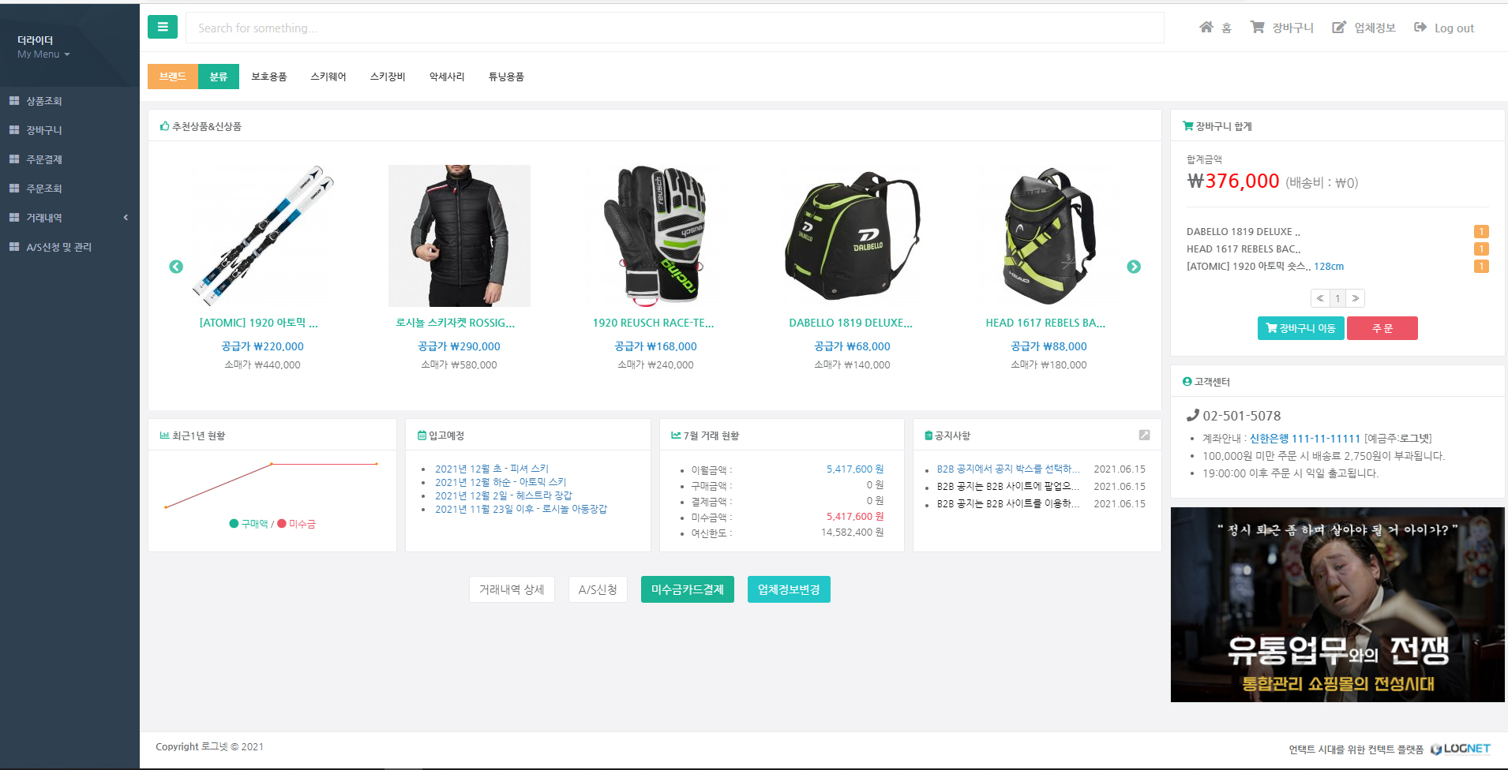
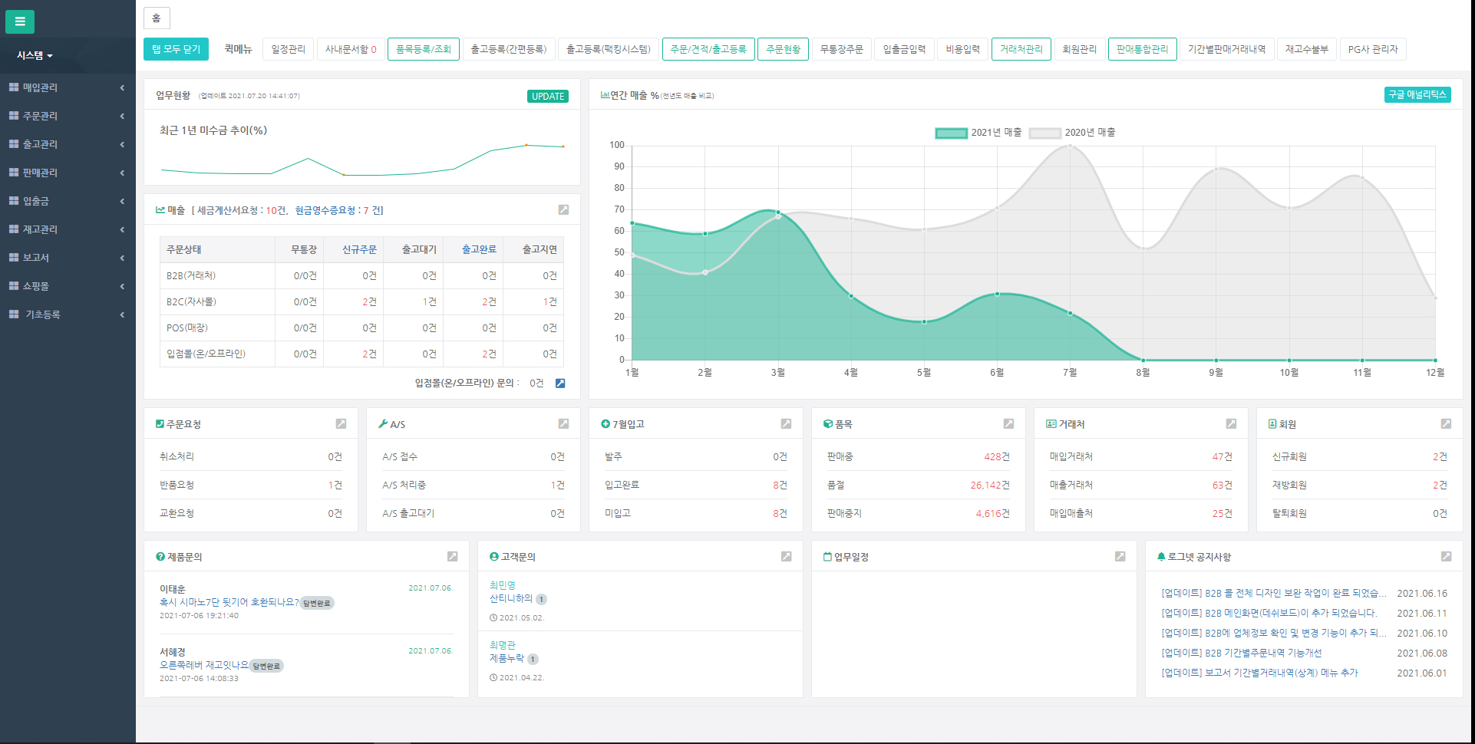
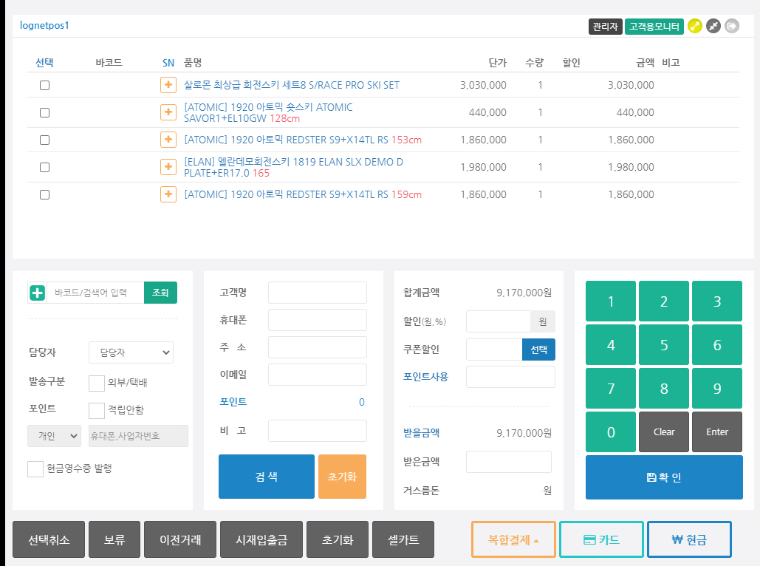
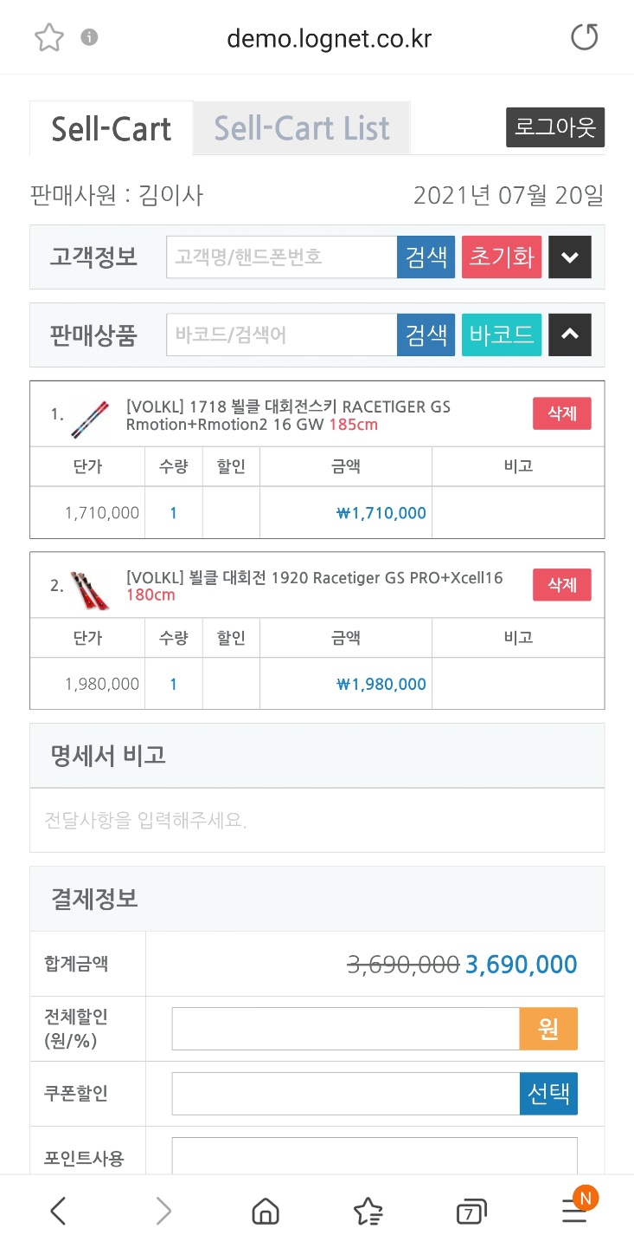
F
시스템 구조 및 차별성
자사몰
(B2C)
기존 시스템
부분적 통합
일부영역 내재화 / 이타 시스템간 API 연동
추가적인 업무 발생 및 각 업무 영역별
전문적인 지식 습득 필요
테이터 공유 과정에서 오류 및 지연 발생
문제 발생 시 대처가 어렵다.
※ 수기관리 보다 못한 반자동 시스템
A/S 관리
도매몰
(B2B)
LOGNET
(통합 재고/유통관리)
위탁판매관리
입점몰관리
(마켓플레이스)
로그넷
대리점관리
(프렌차이즈)
매장관리
(POS)
완전한 통합 단일 어드민 사용
데이터 등록이 필요한 유통업무 영역 전반에 걸쳐
입력 터미널을 구축하여 통합
업무의 간소화 / 데이터 실시간 업데이트
오류 발생 최소화 및 대처 용이
※ 수기관리 최소화로 완벽한 자동화 시스템 구축
매장관리(셀카트)

Slide 10
1+7 에서 1 으로

Slide 11
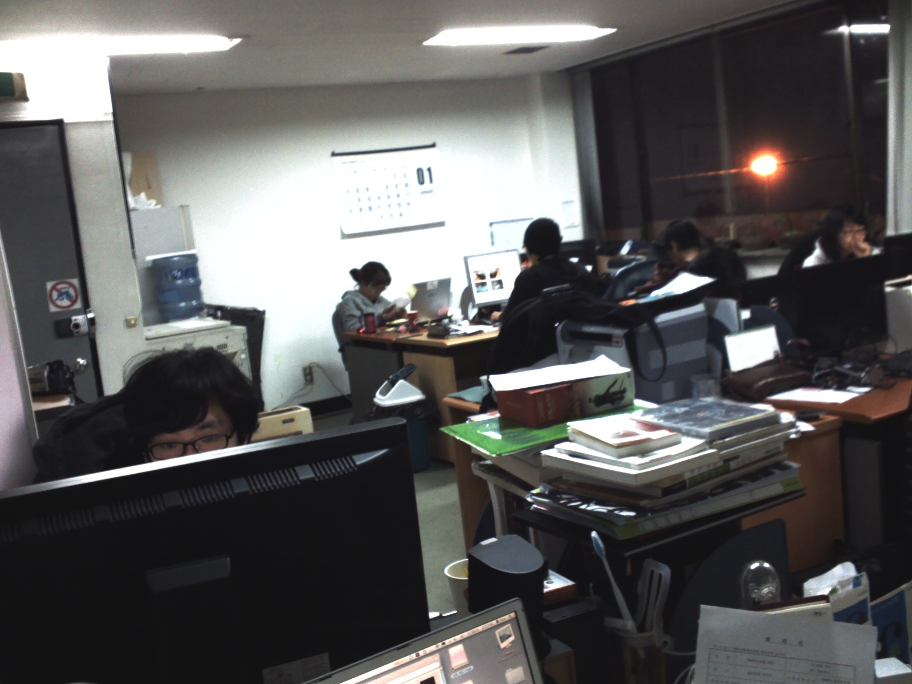
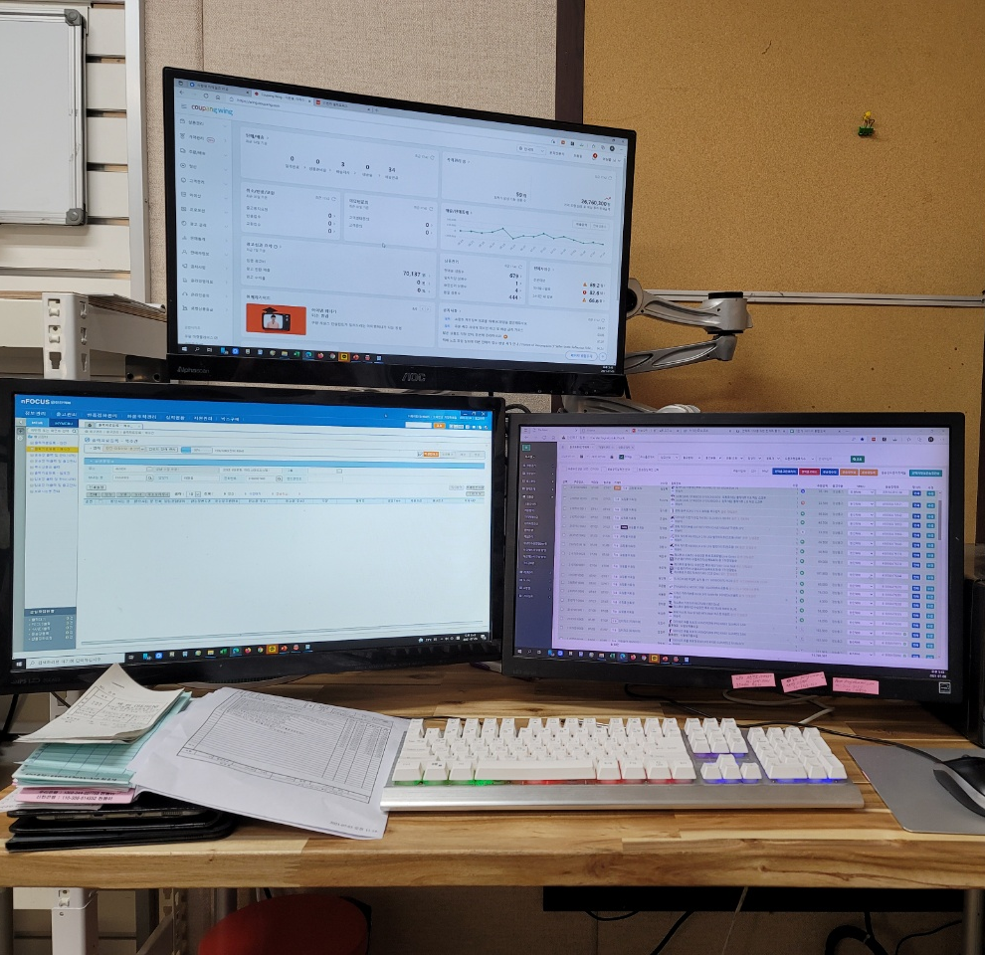
G
로그넷의 과거와 현재
※ 업무의 내용 및 범위의 변화 (X)
로그넷 계발 시작 시점(과거)
로그넷 개발과 도입 후 (현재)

Slide 12
H
로그넷(LOGNET) 도입 사례
업체 | 분야 | 본사 (사무실) | 직영 (매장) | 대리점 (프렌차이즈) | 자사몰 | 오픈마켓 입점 | 운영브랜드 (도매) | 매출규모 (억) | 안정화기간 (개월) | 운영인원 (대표+직원)
N사 | 소매 / 도매 | 0 | 1 |  | 1 | 2 | 1 | --억 | 2 | 1+1
T사 | 소매 / 도매 | 0 | 1 |  | 3 | 3 | 2 | --억 | 3 | 1+1
S사 | 소매 / 도매 | 0 | 1 | 3 | 1 | 4 | 3 | --억 | 3 | 1+1
T사 | 소매 / 도매 | 1 | 2 |  | 1 | 10 | 3 | --억 | 6 | 1+7
L사 | 도매 | 1 | 2 |  | 2 | 5 | 3 | --억 | 18 | 1+8

Slide 13

I
로그넷(LOGNET) 전략
진행 단계 | 전략 내용 | 진행률 | 전략 성과
1단계(현재) | 단일 유통 회사 내부 전반에 걸친 업무가 단일 시스템에 의해 완전자동화 구현 | 90% | 1+1 or 1
2단계(미래) | 로스넷 시스템을 사용하는 회사간 자동화된 업무 통합 및 공유 + WMS | 5% | 완전한 1 달성
3단계(확장) | 로그넷(유통) 유기적 생태계 형성 – 유통의 베이스 필드 (ex. WWW) | 5% | 1+@
4단계(최종) | : 로그넷 통합 마켓 플레이스 구축 – 유통 관리 데이터 통합 마켓 플레이스 (ex. Alibaba, Amazon) | 5% | 1+
※ 다음 단계 진행을 위해서는 현재의 자사 역량으로 부족함을 체감, 외부 협력 업체 또는 파트너사 필요

Slide 14
로그넷은…
미래 유통 환경에 적합한
업무마스터 1인을 위한
플렛폼 입니다.
NOMAD….
감사합니다.

